Slide 1
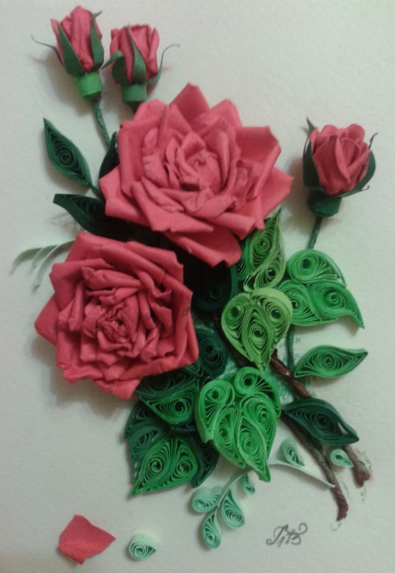
Технология изготовления цветов в технике «мокрая бумага». Роза.
Подготовила: педагог дополнительного образования
Центра детского технического творчества Брянской области
Прохорова Татьяна Владимировна

Slide 2
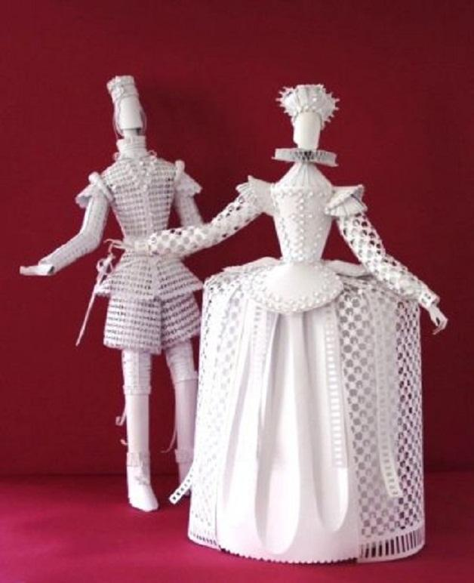
Бумагопластика
Искусство моделирования бумажных художественных композиций на плоскости и создание трехмерных скульптур объединено одним названием – бумагопластика.
В бумагопластике преимущественно используются готовые лекала для вырезки деталей создаваемой композиции (например, растения, животного, предмета интерьера и т.п.). Сегодня в ее состав входит и квиллинг, и оригами, и следует отметить, что история данного промысла на Востоке уходит вглубь веков, неразрывно связуясь с историей возникновения самой бумаги.

Slide 3
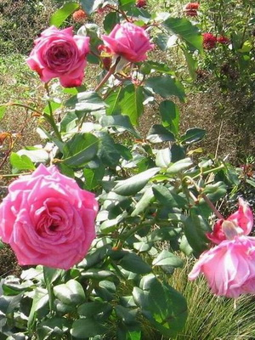
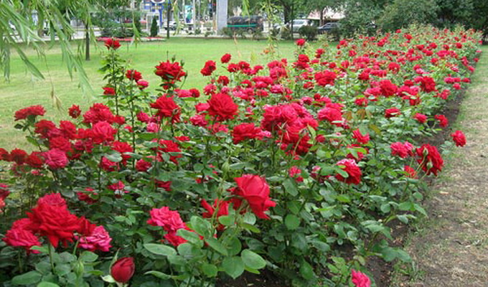
Виды роз
Эжен Фюрст (Eugen Furst) отличается красными полумахровыми бархатными цветками....
Мари Бауманн (Marie Baumann) — имеет крупные карминно-красные махровые цветки, шаровидные или полушаровидные....

Slide 4

Технология изготовления панно «Розы»

Slide 5
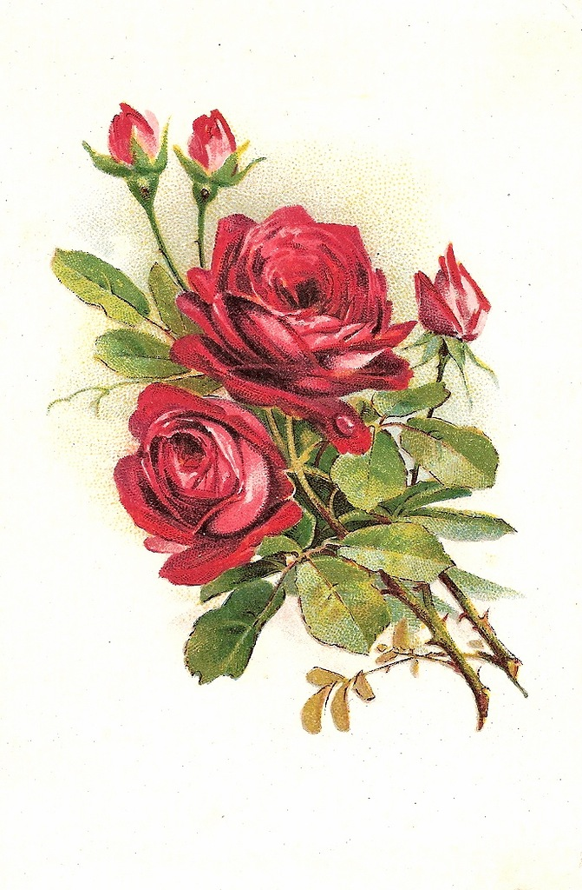
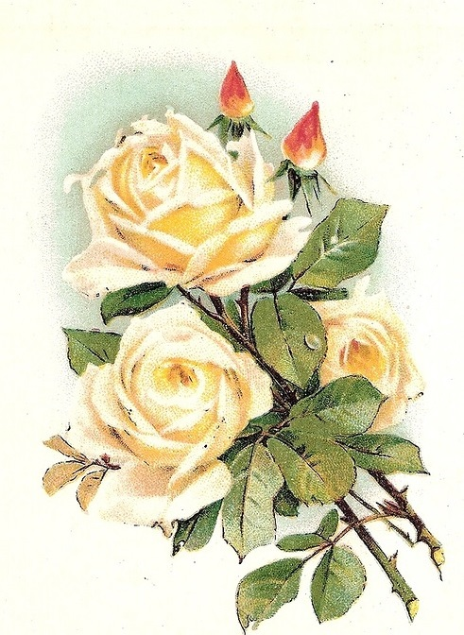
1. Выберите эскиз панно

Slide 6
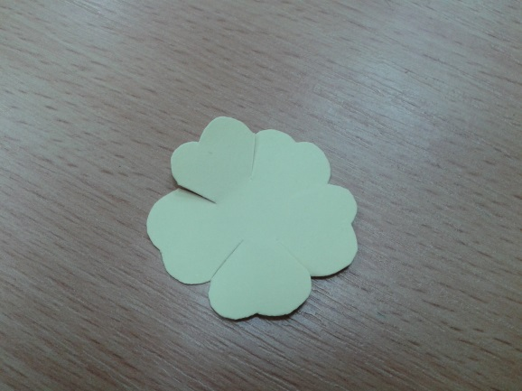
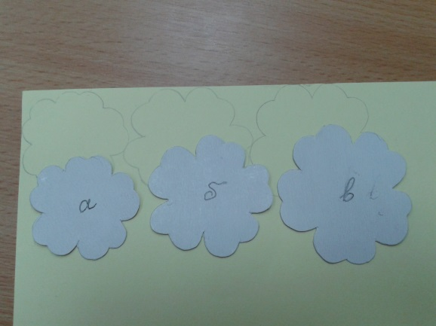
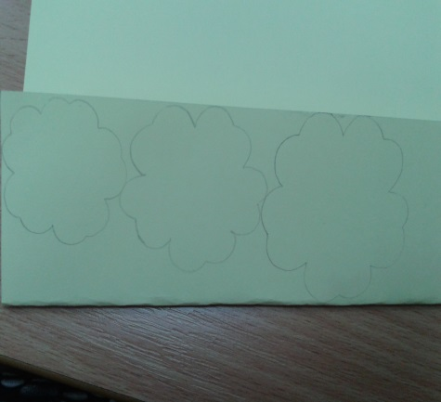
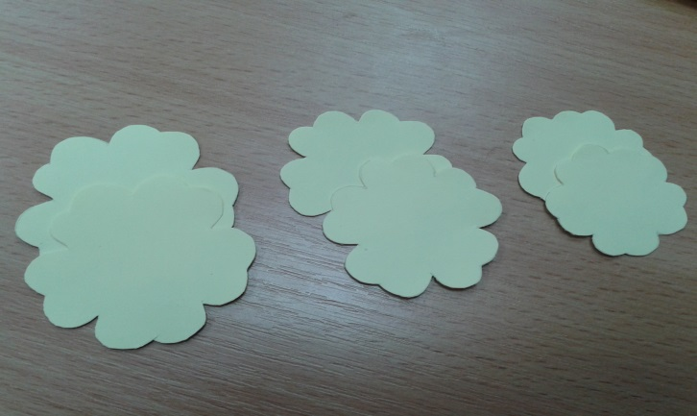
Изготовление розы в технике «мокрая бумага»
1. Переведите шаблоны а, б, в на бумагу
2. Сложите бумагу вдвое и вырежьте детали цветка ( для одного цветка : а - 2 шт, б - 2 шт, в - 2 шт.)
3. надрежьте лепестки к центру (длина надрезов 5- 7 мм)

Slide 7
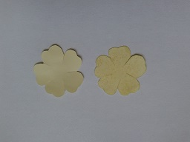
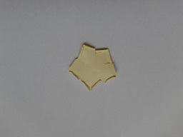
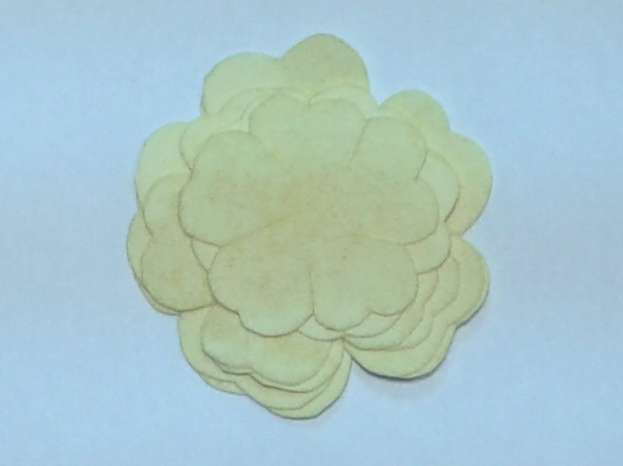
4. Увлажните бумагу водой, соберите заготовки в стопку
5. Подкрутите края лепестков , так чтобы они образовали прямой угол
6. Оставьте заготовки до полного высыхания

Slide 8
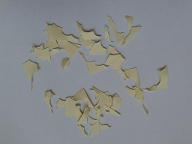
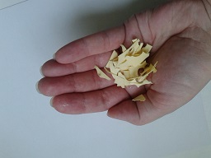
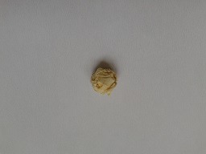
Серединка цветка
7. Разорвите обрезки бумаги на мелкие части
8. Увлажните бумагу водой
9. Скатайте твердый шарик диаметром 7- 10

Slide 9
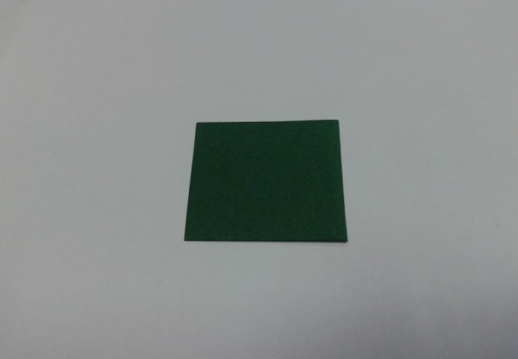
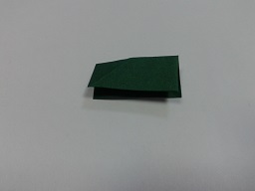
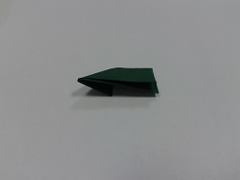
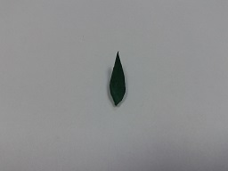
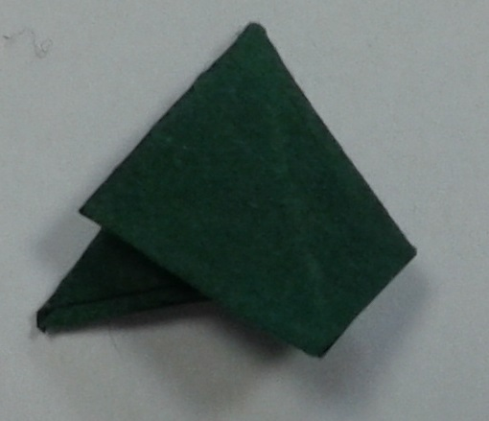
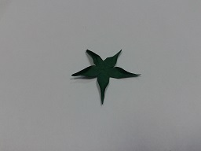
Чашелистики
12. Нарежьте квадратики со стороной 3 см
13. Сложите детали по диагонали и пополам
14. Отогните края как показано на фото
15. Вырежьте листочек в форме луковички, разверните заготовку
14. Надрежьте каждый листочек к центру
15. Придайте натуральность

Slide 10
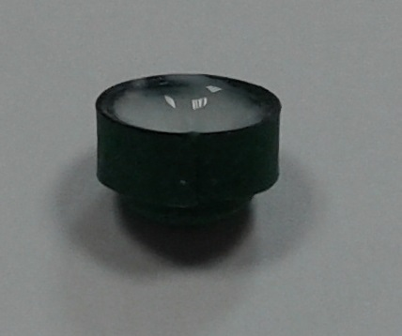
Чашечка
16. Скатайте тугой ролл (для бутона из 1 полоски, для цветка из 2 полосок)
17. Придайте роллу форму чашечки
18. Промажьте чашечку клеем, чтобы закрепить форму

Slide 11
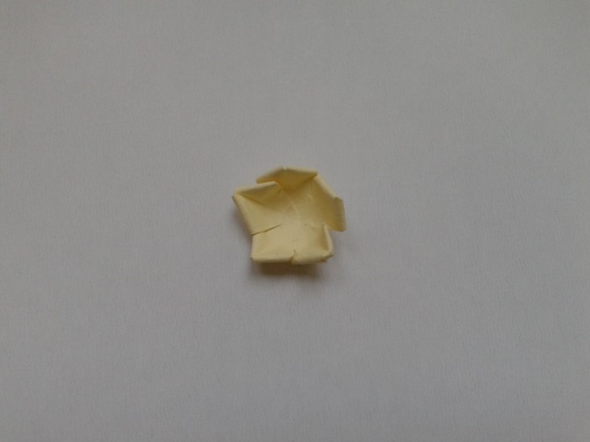
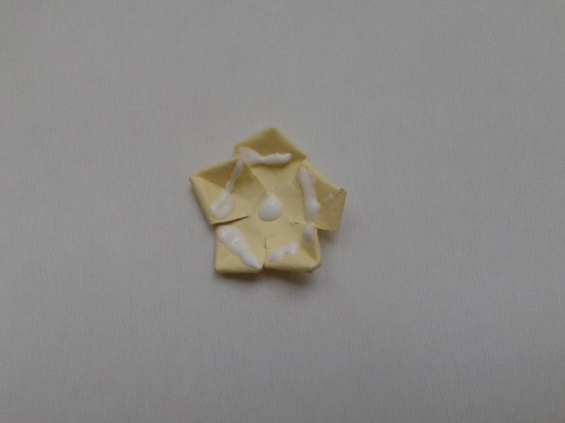
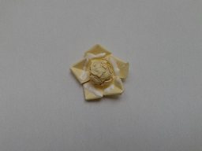
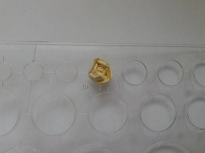
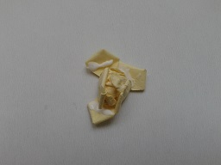
Сборка цветка
1. Придайте объем заготовке ,продавив каждый лепесток от середины к центру, затем сам центр заготовки а булькой (диаметр 7-10 мм)
2. Нанесите клей по центру заготовки и горизонтально по самой широкой части лепестка
3. Приклейте серединку в центр
4. Приклейте попарно противоположные лепестки
5. вставьте заготовку в соответствующее отверстие на линейке.

Slide 12
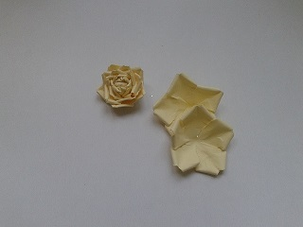
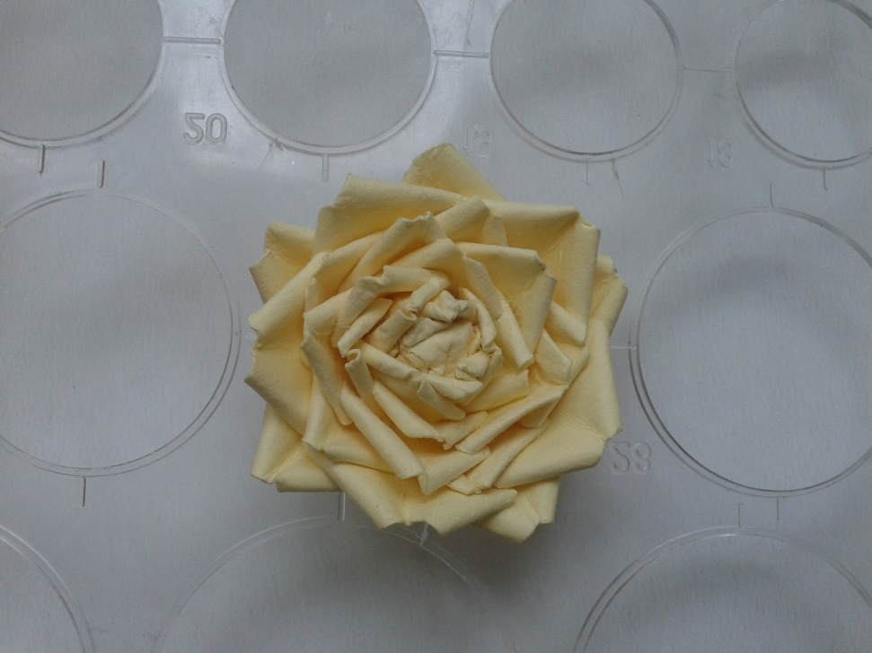
24. Придайте объем следующей заготовке
25. Нанесите клей
26. Расположите бутон внутри заготовки
27. Закройте лепестки поочередно, накладывая один на другой
28.Вставьте бутон в линейку
29. Повторите операцию с 24 по 28 для каждой детали, располагая в шахматном порядке лепестки следующего ряда

Slide 13
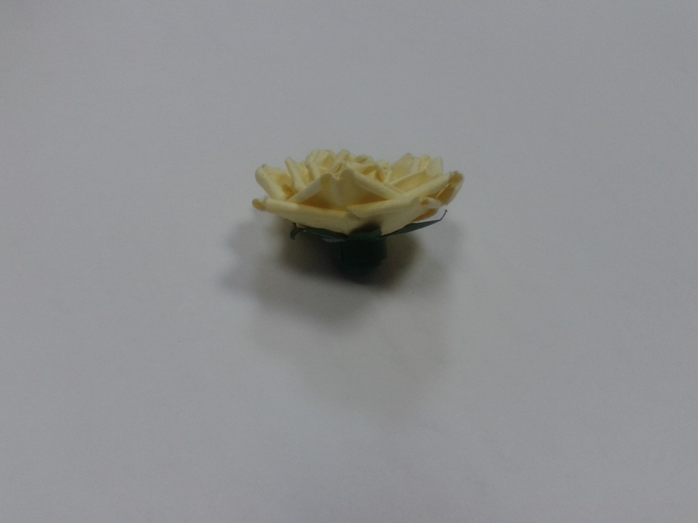
30. Приклейте чашелистики
31. Приклейте чашечку

Slide 14
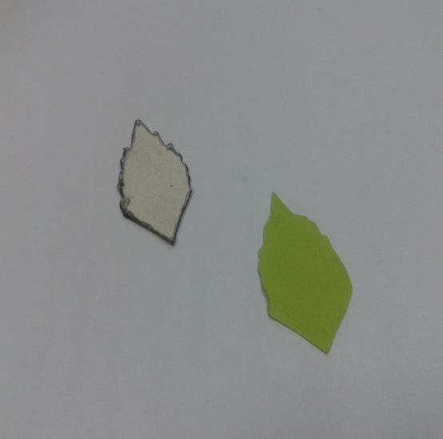
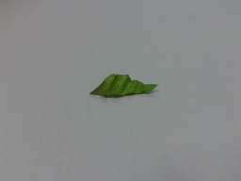
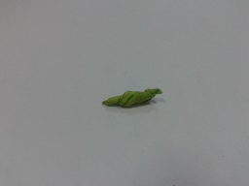
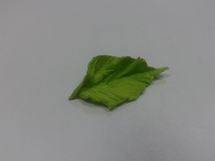
Листочки
Изготовьте листочки одним из способов:
«мокрая бумага»
1. обведите и вырежьте листочки
2. увлажните водой
3.сложите пополам, затем косой гармошкой
4. закрутите листочек в тугой жгут
5. аккуратно расправьте листочек

Slide 15
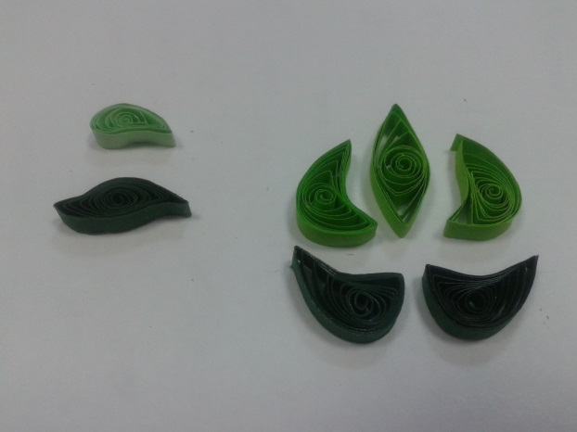
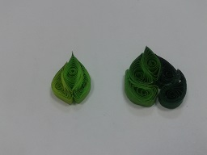
«Квиллинг»
1. В зависимости от размеров листочков скатайте 1, 3 или 5 свободных роллов
2. Придайте форму:
а) капельки
б) глазика
в) глазика и 2 луны
г) глазика и 4 лун
3. Склейте листочки

Slide 16
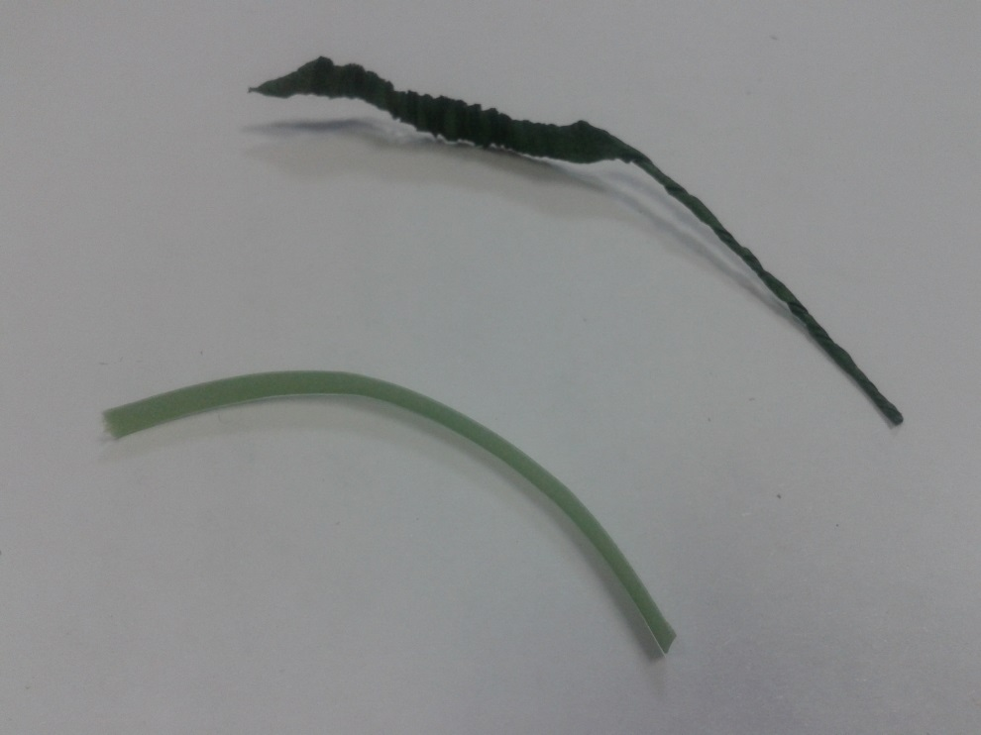
Стебельки
Изготовьте стебельки одним из способов:
1. Скрутите стебелек из крепированной бумаги
2. Придайте нужную длину и форму полоске из твердой бумаги

Slide 17
Сборка работы
1. Перенесите контуры рисунка на основу.
2. Протонируйте фон с помощью пастели.
3. Наклейте стебельки.
4. Наклейте элементы работы, начиная с самых нижних.

Slide 18
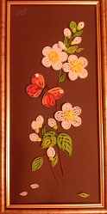
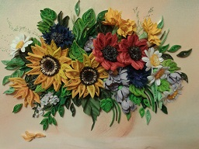
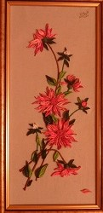
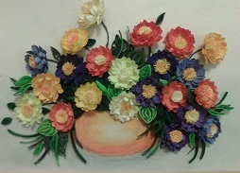
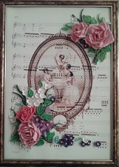
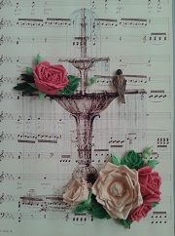
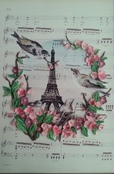
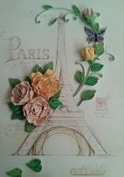
Наши работы

Slide 19
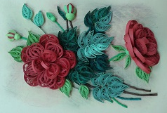
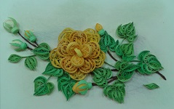
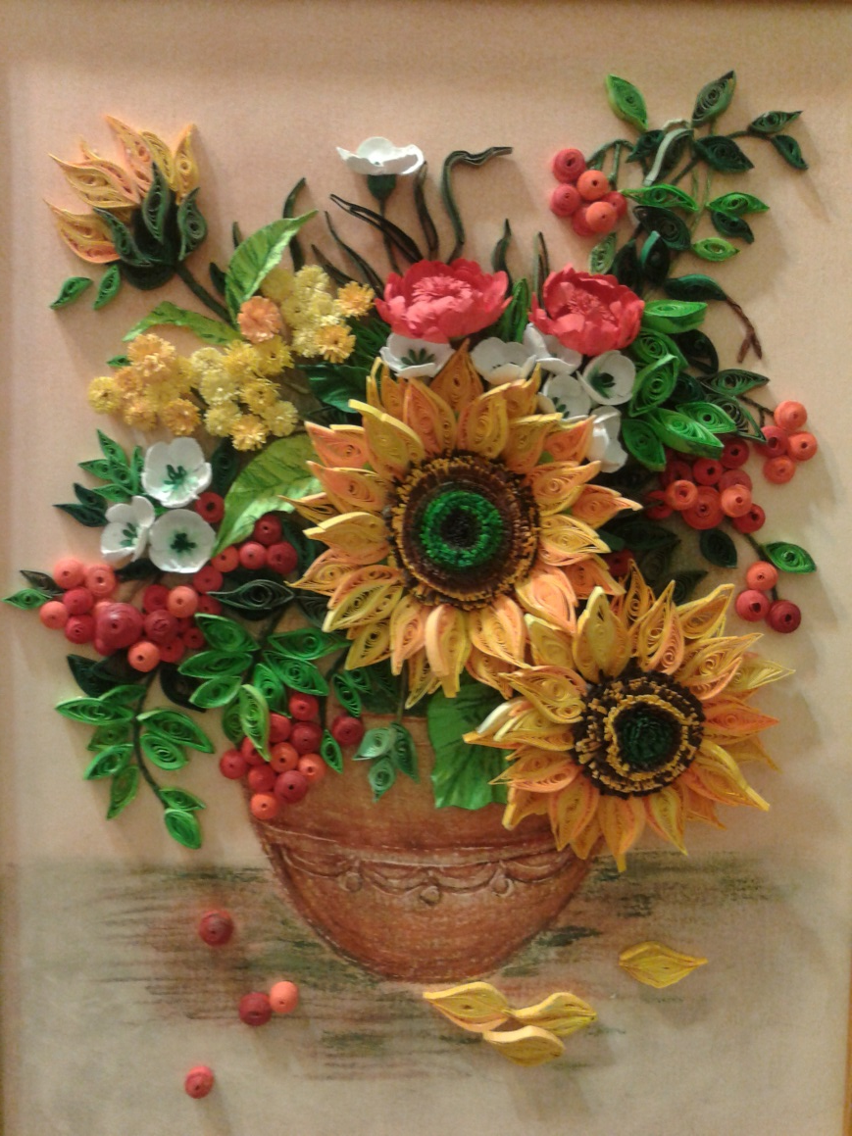
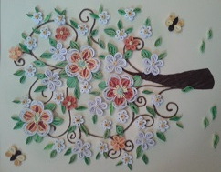





Slide 20
Удачи в начинаниях.
Спасибо за внимание!

